Slide 1
DERS KONU BAŞLIKLARI
Mütareke Sonrası Anadolu
Havza ve Amasya Genelgeleri

Slide 2
Ders Kaynakları
İnkılap Dersleri, (2018) Ed. Süleyman İnan, Cengiz Akseki, Kafka Kitap Kafe Yayınları, Denizli.
Mustafa Kemal Atatürk, Nutuk 1919-1927, Atatürk Araştırma Merkezi Yayınları, Ankara, 1999.
Kenan Özkan, Milli Mücadele Dönemi Türkiye ABD İlişkileri 1918-1923, Ötüken Neşriyat, İstanbul, 2016.
Bülent Tanör, Türkiye’de Kongre İktidarları (1918-1920), Afa Yayınları, İstanbul, 1992.
Falih Rıfkı Atay, Çankaya, Pozitif Yayıncılık, İstanbul, 2009.
Sina Akşin, İstanbul Hükümetleri ve Milli Mücadele, Cilt. 1, 2. Baskı, İş Bankası Kültür Yayınları, İstanbul, 2004.
Şerafettin Turan, Türk Devrim Tarihi, 1. Kitap, İmparatorluğun Çöküşünden Ulusal Direnişe, Bilgi Yayınevi, İstanbul, 1991.
Şevket Süreyya Aydemir, Tek Adam, Cilt I, Remzi Kitabevi, İstanbul, 2016.

Slide 3
MONDROS’TAN SONRA İŞGALLER:
Musul, İskenderun ve İstanbul’un işgalinin ardından, Mondros Ateşkes Antlaşması’na dayanarak İtilaf devletleri yer yer Anadolu işgale başlandı.
İngilizler, Batum, Antep, Maraş, Birecik, Urfa, Kars ve Samsun’u işgal ettiler.
Fransızlar, Trakya’ya girdi. Uzunköprü-Sirkeci arasını işgal altına aldı. Fransızlar, 15 Mayıs 1919’a kadar da Dörtyol, Mersin, Pozantı’ya kadar Adana, Çiftehan ve Afyonkarahisar istasyonunu işgal ettiler.
İtalyanlar, Antalya, Kuşadası, Fethiye, Bodrum, Marmaris’i işgal etmişlerdi.
Mondros’tan sonra anlaşma hükümlerine aykırı olarak başlayan bu işgaller karşısında Padişah Vahdettin, Tevfik Paşa ve Damat Ferit Paşa hükümetleri aciz kalmaktaydı. Padişah ve hükümetler, İngilizlerle anlaşma, İstanbul’u, Anadolu’yu (Devleti) bir bütün olarak İngilizlerin mandası (himayesi) altına sokmak dışında, mevcut durumdan başka kurtuluş yolu görmemekteydiler.
Bu gelişmeler üzerine, ülkenin dört bir yanında işgallerin önüne geçebilmek, bağımsızlığı sağlamak amacıyla halk, Müdafaa-ı Hukuk, Reddi İlhak adlarıyla bölgesel cemiyetler kurmaktaydı.

Slide 4
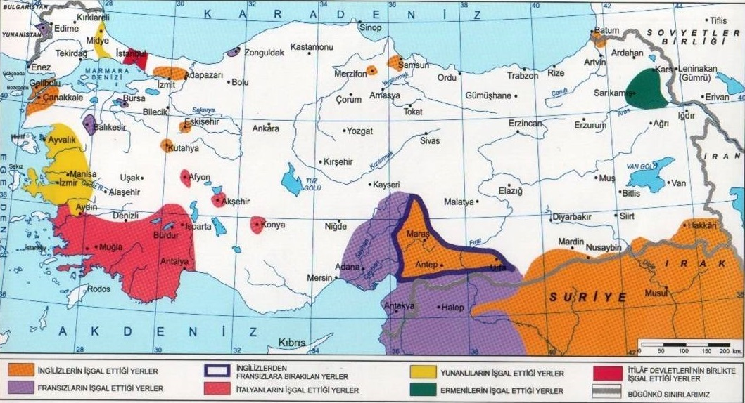
MONDROS’TAN HEMEN SONRA İŞGAL EDİLEN BÖLGELER:

Slide 5
MONDROS’TAN SONRA KURULAN CEMİYETLER
FAYDALI CEMİYETLER
AZINLIK CEMİYETLERİ
MİLLİ VARLIĞA DÜŞMAN CEM.
1. Trakya Paşaeli Müdafaa-ı Heyeti Osmaniye CEmiyeti
2. İzmir Müdafa-ı Hukuk-u Osmaniye CEmiyeti
3. İzmir Reddi İlhak
4. Doğu Anadolu Müdaffaa-ı Huk.
5. Trabzon Mudafaa-ı Hukuk
6. Milli Kongre Cem.
7. Kilikyalılar Cem
8.Milli Karakol Cemiyeti
9.Anadolu Kadınları Müdafa-i Hukuk
10.Kars İslam Şurası
1. Mavri Mira (RUM)
2. Pontus Rum (RUM)
3. Etniki Eterya(RUM)
4. KORDOS (RUM)
5. Taşnak Hıncak(ERMENİ)
6. Alyans-İsrailat(YAHUDİ)
1. Sulh Selameti Osmaniye
2. Kürt Teali
3. Teali İslam
4. Hürriyet İtilaf
5. İngiliz Muhipler
6. Wilson İlkeleri

Slide 6
YARARLI CEMİYETLERİN GENEL ÖZELLİKLERİ:
Müdafaa-i Hukuk Cemiyetlerinin kuruluşlarında MİLLİYETÇİLİK duygusu etkili olmuştur. Zira bir çok bölgede cemiyetleri kuranlar eski İttihatçılardı. Hürriyet ve İtilaf Fırkası’nın İngiliz yanlısı ve işgallere karşı pasif tutumu, hatta bir çok yerde yıkıcı tutumu halk nazarında yer bulmamıştı.
Cemiyetler önce barışçı yollarla, basın yayın yolu ile ya da padişaha, hükümete, hatta Paris Barış Konferansı’na telgraflar çekerek işgallerin haksız olduğunu dünya kamuoyuna duyurmaya çalışmışlardır.
İzmir’in işgalinden sonra ise cemiyetler, silahlı mücadeleyi savunmuşlardır.
Cemiyetler, bölgesel kongreler toplayarak adeta küçük birer devletçik gibi çalışmışlardır. “Kuvayı Milliye”, cemiyetlerin silahlı gücünü oluşturmuştur. Birer yürütme organı da oluşturan cemiyetler halktan para toplayarak, düzeni sağlamaya çalışarak hükümetin görevlerini üstlenmiştir.
Cemiyetler, başlangıçta bölgesel mücadeleyi savunmuşlardır.
Mustafa Kemal’in çalışmaları sonucunda, Erzurum Kongresi’nde Doğu Anadolu ve Doğu Karadeniz’deki bütün cemiyetler, Doğu Anadolu Müdafaai Hukuk Cemiyeti çatısı altında birleştirildiler.
Sivas Kongresi’nde ise yurt genelindeki bütün cemiyetler Anadolu ve Rumeli Müdafai Hukuk Cemiyeti (A-RMHC) adı altında birleştirilmişlerdir.

Slide 7
TOPLANAN KONGRELER:
Kars İslam Şurası 5 Kasım 1918
Birinci Kars Kongresi 14 Kasım 1918
Kars İslam Şurası Büyük Kongresi 30 Kasım-2 Aralık 1918
Birinci Ardahan Kongresi 3-5 Ocak 1919
İkinci Ardahan Kongresi 7-9 Ocak 1919
Büyük Kars Kongresi 17-18 Ocak 1919
İzmir Büyük Kongresi 17-19 Mart 1919
Birinci Balıkesir Kongresi 27 Haziran-12 Temmuz 1919
Erzurum Kongresi 23 Temmuz-7 Ağustos 1919
İkinci Balıkesir Kongresi 26-30 Temmuz 1919
Birinci Nazilli Kongresi 6-8 Ağustos 1919
Alaşehir Kongresi 16-25 Ağustos 1919
Muğla Kongresi 18 Ağustos 1919
SİVAS KONGRESİ 4-12 EYLÜL 1919
Üçüncü Balıkesir Kongresi 16-27 Eylül 1919
Üçüncü Balıkesir Kongresi 16-27 Eylül 1919

Slide 8
İkinci Nazilli Kongresi 19-20 ya da 23- 24 Eylül 1919
Üçüncü Nazilli Kongresi 6 Ekim 1919
Birinci Edirne Kongresi 16 Ekim 1919
Sivas için Muğla Kongresi 20-31 Ekim 1919
Dördüncü Balıkesir Kongresi 19-29 Kasım 1919
ikinci Edirne Kongresi 15 Ocak 1 920
Oltu İslam Terakki Fırkası Kongresi 21 Şubat 1 920
Beşinci Balıkesir Kongresi 10-23 Mart 1920
Lüleburgaz Kongresi 31 Mart- 2 Nisan 1 920
Üçüncü ( Büyük) Edirne Kongresi 9-1 4 Mayıs 1 920
Afyon Kongresi 2 Ağustos 1 920
Pozantı Kongresi 5 Ağustos 1 920
Pozantı Kongresi 8 Ekim 1 920
Bunlardan sadece SİVAS KONGRESİ “ulusal” bir kongre olarak toplanmıştır. Dikkati çeken diğer bir nokta ise TBMM açıldıktan sonra da Batı Anadolu’da ve Trakya’da kongrelerin toplanmasıdır. Bu gelişme düzenli orduya geçiş sürecinin tamamlanmadığını ve Kuvayı Milliye’nin halen etkinliğini sürdürdüğünü gösterir.

Slide 9
Padişah ve Hükümetin Müdafaa-i Hukuk Cemiyetlerine Bakışı-ÖĞÜT KURULLARI:
Yunan hükümetinin Paris Barış Konferansı’ndan talepleri ve bu taleplerin karşılanacağına ilişkin görüşler, Doğu Anadolu’nun Ermenilere verileceği haberleri, Batı Anadolu’da ve Karadeniz’de yaşayan Rumların ve doğuda Ermenilerin taşkınlıklarının artmasına ve çete faaliyetlerinin sebep olduğu karışıklıklara yol açmaktaydı. İstanbul’da da Rumlar, toplantılar düzenlemekte 500 yıllık esaretten! kurtulma kutlamaları yapmaktaydılar.
İstanbul hükümeti, Mondros’un 7. maddesi uyarınca yeni işgallere sebep olabilecek bu karışıklıkları önleyebilmek için sık sık bildiriler yayınlıyordu. Bildirilerin etkili olmadığını görünce de Rumları, Ermenileri ve diğer azınlıkları yatıştıracak, Türklere de sükunet telkin edecek kurullar oluşturup Trakya ve Anadolu’ya gönderme kararı aldı.
Öğüt Kurulları (Heyet-i Nasiha) adı ile iki kurul oluşturuldu. Birincisi, Şehzade Abdurrahim başkanlığında, Ayan üyesi Ali Rıza, Mahmut Hayret, Süleyman Şefik Paşa, ve bazı eski müftülerden oluşmaktaydı. 16 Nisan 1919’da İstanbul’dan hareket eden kurul, Bursa, İzmir, Antalya, Trabzon, Konya güzergahını takip edecekti. (Aydın’da Esat Hoca ile münakaşa yaşandı) İkinci kurul Şehzade Cemalettin başkanlığında olacak, eski Harbiye nazırları Cevat (Çobanlı) ver Fevzi (Çakmak) Paşalar da bu kurulda yer alacaktı. Birinci kurul gibi, 16 Nisan’da İstanbul’dan ayrılan kurul Edirne, Trakya, sonra Trabzon ve doğu vilayetlerini dolaştı.
Ancak İzmir’in işgali ile artık öğüt kurullarının da işi bitmişti. Kurullar sonuç alamadan İstanbul’a döndüler.

Slide 10
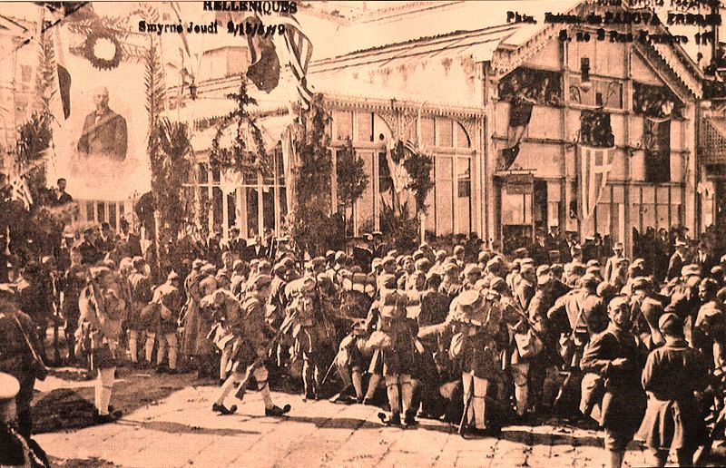
İZMİRİN İŞGALİ-
15 MAYIS 1919

Slide 11
İZMİR’İN İŞGALİ (15 MAYIS 1919)
YUNANLARIN İŞGAL SEBEBLERİ
Büyük Yunanistan’ı gerçekleştirmek istemesi,
Bölgedeki Türklerin Rumları katlettiği iddiası,
Bölgedeki Rumların Türklerden daha fazla olduğu iddiası,
Güçlü bir İTALYA yerine zayıf bir YUNANİSTAN’ın İNGİLTERE ve FRANSA’nın işine geliyor olması.
İzmir Müdafaa-i Hukuk-u Osm. Cem.kuruldu.
Vali Nurettin Paşa görevden alındı. İzzet Bey getirildi.15 Mayısta çıkarma yapıldı.
İŞGALE KARŞI TEPKİLER…
-Hukuk-u Beşer Gazetesi baş yazarı Hasan Tahsin ilk kurşunu sıktı.
İzmir’in işgali aynı zamanda İLHAK amacı taşıdığından Türk halkının en fazla tepkisini çeken işgal olmuştur.
Türk halkı bu işgalden sonra silahlı mücadelenin şart olduğunu görmüştür. Bu durum Kurtuluş savaşının başlamasında etkili olmuştur.
-Wilson İlkelerinin uygulanmasını istemiştir.
-Fatih, Kadıköy, Sultanahmet Mitingleri gibi mitingler yapılarak işgaller kınanmıştır.
İzmir’in işgali sonrasında bölgede Rumların yaptığı katliamlar ulusal bilincin canlanmasında etkili olmuştur.
İzmir çevresinde yaşanan katliamlar ABD’nin dikkatini çekmiştir. ABD bölgeye AMİRAL BRİSTOL’u göndererek rapor hazırlatmıştır. Bu raporda TÜRK’lerin haklı olduğu YUNAN’lıların haksız olduğu net bir şekilde ortaya konmuştur.
NOT: AMİRAL BRİSTOL RAPORU ile ilk kez bir İTİLAF DEVLETİ TÜRK KURTULUŞ SAVAŞI’nın haklı olduğunu dünya kamuoyuna duyurmuştur.(GENERAL MİLNE RAPORU ALEYHTE)
NOT: D.Anadoludaki ERMENİ meselesini incelemek için GENERAL HARBOURD gönderilmiştir.
Notes:
11

Slide 12
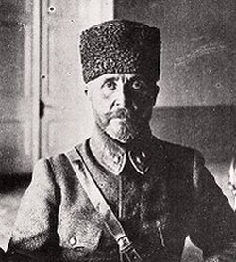
6 Mayıs 1919’da Paris Barış Konferansı’nda İzmir ve çevresinin Yunanistan tarafından işgali onaylandı. 15 Mayıs 1919’da Yunan ordusunun İzmir’e çıkması İstiklal Harbimizin önemli bir dönüm noktasıdır. Paris’te İngiltere, Fransa ve İtalya savaş sırasında imzalan gizli antlaşmalar üzerine Anadolu’yu ve Ortadoğu’yu paylaşma görüşmeleri yaparken, Venizelos, sahte nüfus istatistikleriyle konferansı etkileyip Ege Bölgesi’nin Yunanistan’a verilme kararını çıkarıyordu. Bu süreçte Osmanlı Genelkurmayı Anadolu’ya deneyimli ve vatansever komutanlar atamaktaydı. İzmir’e de Ocak 1919’da Nurettin Paşa, Kolordu komutanı ve İzmir Valisi olarak atandı.
Nurettin Paşa, bölgede başlayan sivil direnişin önünü açmakla kalmadı, kurulan İzmir Müdafai Hukuki Osmaniye Cemiyeti’nin girişimi ile birçok vilayetlerden gelen temsilcilerden oluşan bir de kongre toplanmasını sağladı. Nurettin Paşa’nın bu girişimleri hem hükümetin hem de bölgedeki Hürriyet ve İtilaf temsilcilerinin dikkatini çekmekte gecikmedi. Diğer yandan işgalin sorunsuz gerçekleşmesi için Nurettin Paşa’nın görevini sürdürmesi İtilaf devletlerince uygun görülmüyordu. Tüm bu sebeplerden dolayı işgalin öncesinde Nurettin Paşa görevlerinden alındı. (22 Mart 1919) İzmir valiliğine İzzet Paşa (Kambur), Kolordu kumandanlığına da Ali Nadir Paşa atandı.
(Sakallı) Nurettin Paşa

Slide 13
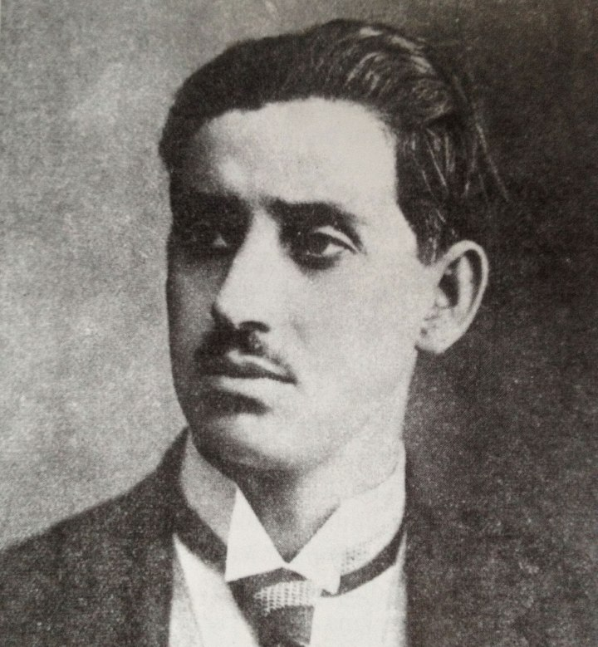
Konferansta işgalin nasıl gerçekleştirileceğine de karar verildi. Çıkarmadan 36 saat önce İngiliz ve Fransız donanması limana girecek, karaya çıkarılacak askerler istihkamları teslim alacak; işgal Türk hükümeti ve yerel yönetimine 12 saat önceden haber verilecekti. (ki Türkler toparlanamasın, karşı koyamasın)
Selanik’te toplanan 12 bin kişilik Yunan tümeni 12 gemi ile hareket etti. Tabyalar İtilaf devletlerince işgal edilirken 12 saat önce işgal Ali Nadir Paşa’ya bildirdi. Halk arasında işgal söylentisi artmıştı. 14 Mayıs akşamı İzmir Reddi İlhak Cemiyeti Maşatlıkta (Yahudi mezarlığı-Bahri Baba Parkı) halkı mitinge çağırdı.
Mitinge, 10-40 bin kişinin katıldığı iddia edilir. Düzensiz geçen mitingde Türk Lisesi öğretmenlerinden Vasıf (Çınar) Bey, Mustafa Necati Bey, Ahenk Gazetesi Başyazarı Mehmet Şevki (Yazman) Bey, Hukuk-u Beşer gazetesi sahibi ve başyazarı Hasan Tahsin Bey, Eski Müftü Rahmetullah Efendi bulunuyordu. Sabaha karşı miting son buldu. Birkaç saat sonra da işgal başlayacaktı.
Hasan Tahsin
Osman Nevres

Slide 14
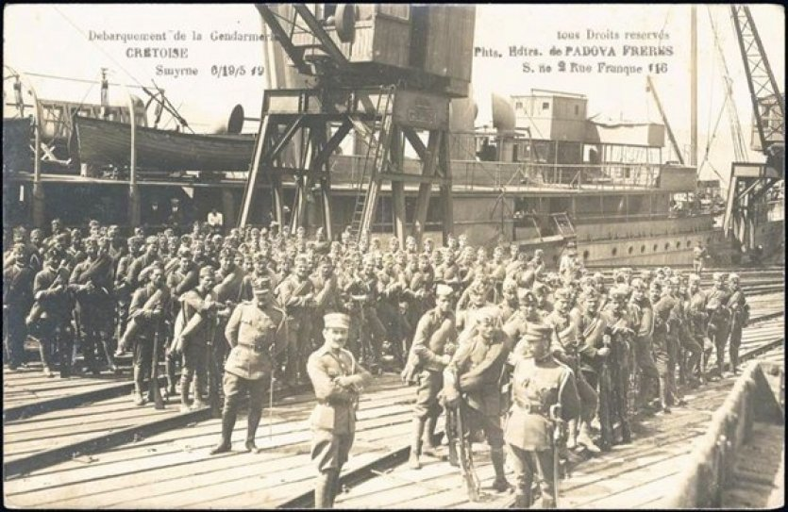
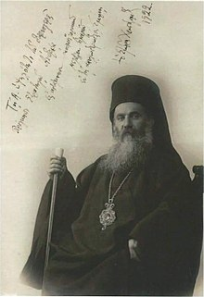
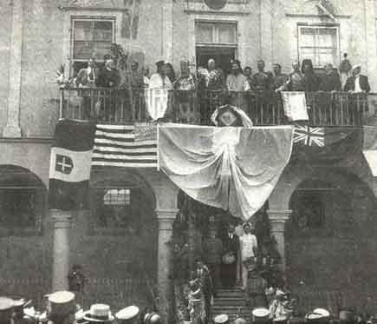
Hrisostomos Kalafatis
15 Mayıs sabahı 08.30’da Yunan askerleri İzmir’e çıktı. Gemiden inen ilk Yunan birliği İzmir Rum Metropoliti Hrisostomos tarafından takdis edildi. Yerli Rumlar da Kordon boyunca sıralanmışlar, ellerinde Yunan bayraklarıyla Venizelos ve Yunan askerlerine tezahürat yapmaktaydılar.

Slide 15
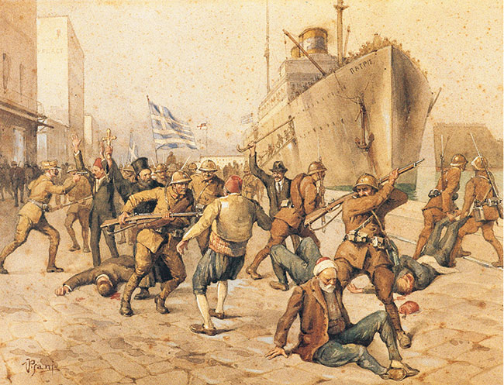
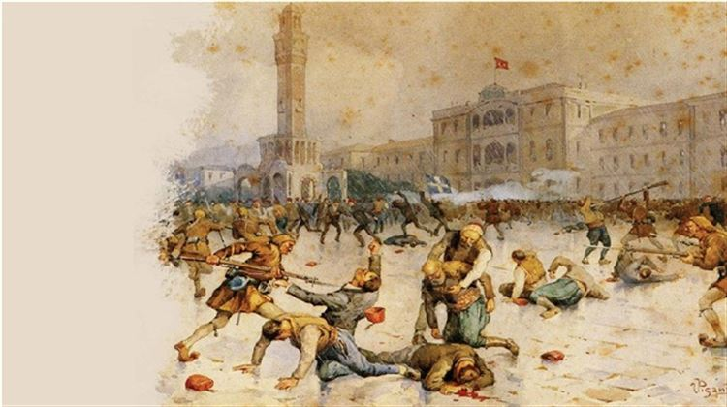
İzmir’in işgali Mondros Ateşkes Antlaşması’na aykırı idi. İngiliz Genelkurmay Başkanı Sir Henry Wilson bile İzmir’in işgalinin ve işgal tarzını “çılgınca ve adi şeyler…Venizelos bu üç smokinli adamı kendi emellerine alet etmiştir.” demiştir.
Yunan birliği Konak Meydanı’na geldiğinde bir el silah sesi duyuldu. Yunan bayrağını taşıyan Efzun askeri yere düştü. Hasan Tahsin’in ilk kurşunu atmasından sonra Yunan birlikleri, o gün ve sonraki günlerde katliama başladılar. İlk iki gün içinde İzmir ve çevresinde katledilen Türklerin sayısı 2.000’i buldu. Yunanlılar, Türkiye’nin harap olmamış vilayetlerinde yıkıma neden oldular.

Slide 16
İzmir’in İşgali’nin İstanbul’da Etkisi:
İzmir’in işgali, barış konferansından beklentileri boşa çıkarırken padişah ve hükümetin de durumu sarsılmıştı. Damat Ferit istifa etmek zorunda kalmış, ancak yeni hükümeti kurma görevi padişah tarafından tekrar kendisine verilmişti. İşgalden sonra Milli Kongre’nin 23 Mayıs tarihli toplantısında 21 aralık 1918’de kapatılan Mebusan Meclisi’nin açılması isteniyordu. Ancak padişah ve hükümet meclisin açılışı taraftarı değildi. Ortaya çıkan heyecanı bastırmak ve çeşitli örgütlerin isteklerini hükümet ekseninde toplamak için bir şura toplanması kararı verildi. 26 Mayıs 1919’da Saltanat Şurası toplandı; ancak bir karara varılamadan dağıldı.
İzmir’in işgali İstanbul’daki askeri makamlar üzerinde bile beklenilmeyen bir hadise oldu. Her ne kadar İzmir’in işgal edileceği söylentileri mütarekeden hemen sonra ortaya çıkmışsa da, İzmir’in Yunanlılarca işgali en ciddi ve en kötümserlerce bile düşünülemiyordu. Yunanlılar İzmir’i işgal ederlerse, İngiltere’nin yalnız Osmanlı devletini değil, Türklüğü de imha etmek istediğini gösterecekti. Yani Harbiye Nezareti’nde ve Genelkurmay heyetinde bir şaşkınlık vardı. Bir süre sonra şaşkınlığı üzerinden atan askeri yönetim heyeti, Kuva-yı Milliye birliklerinin ortaya çıkmasından sonra ikili oynamaya başladı. Şevket Turgut Paşa, Fevzi Çakmak Paşa bir yandan düzenin sağlanmasına ilişkin telgraflar gönderirken, diğer yandan birliklerin başına vatansever subaylar atıyor, Kuva-yı Milliye birliklerinin önünü açıyordu.
İzmir’in işgali, İstanbul basınında ve vatansever aydınlar üzerinde de büyük etkiler bıraktı. İstanbul’da ABD mandası fikri ön plana çıkmaya başladı. (Sivas Kongresi’ne kadar)
İzmir Valisi Kambur İzzet ve Kolordu Komutanı Ali Nadir Paşa ise, karşı koymak isteyen subayları ve halkı kandırmış, aldatmış, askeri kıtaları sağa sola dağıtmış ve işgale yardımda bulunmuşlardı.

Slide 17
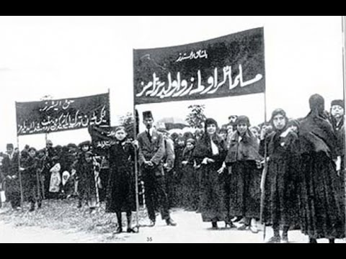
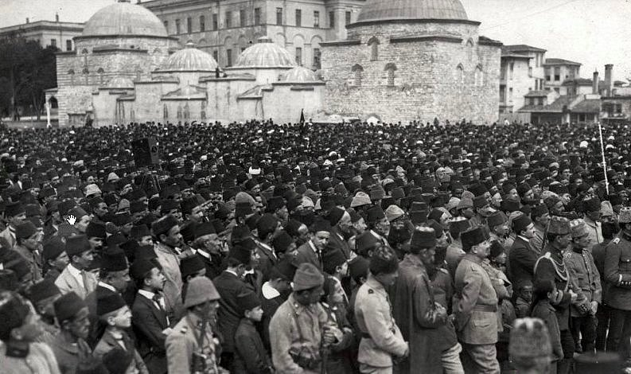
18 Mayıs’tan itibaren İstanbul’da toplantılar ve mitingler yapıldı. 18 Mayıs’ta İstanbul üniversitesinde bir toplantı düzenlendi,
19 Mayıs’ta Türk ocaklı gençler Fatih’te bir miting düzenlediler. 75-80 bin kişi toplanmıştı. Halide Edip Hanım ilk burada konuştu.
20 Mayıs’ta Üsküdar’da Darülfünun öğrencileri miting yaptı. 22 Mayıs’ta Kadıköy’de fırtına ve yağmura rağmen 20 bin kişi toplandı.
23 Mayıs Cuma günü 200 bin kişinin katıldığı dördüncü ve en büyük miting yapıldı. Halide Edip Hanım konuştu. Kürsünün önünde siyah bir örtü vardı. Taşınan dövizlerde, “Müslümanlar ölmez, öldürülemez, İzmir Türk’tür” yazıyordu. Halide Edip konuşurken söylediği “milletler dostumuz, hükümetler düşmanımızdır” sözleri slogan haline geldi. Mitinglerde şahlanan direniş ruhundan ürken İtilaf devletleri baskı yaparak mitingleri yasakladılar.
30 Mayıs Cuma günü Sultan Ahmet Meydanı’nda 100 bin kişinin katıldığı bir miting daha yapıldı.

Slide 18
İzmir’in İşgali’nin Anadolu’da Etkisi – Kuva-yı Milliye:
İzmir’in işgali yurt genelinde bir infiale sebep oldu. Artık Türklüğün Anadolu’dan da atılmakta olduğu gerçeği silahlı mücadelenin başlamasına neden oldu. İşgalle birlikte Batı Anadolu’da Kuvayı Milliye birlikleri ortaya çıktı. Kuva-yı Milliye:
İşgal bölgelerinde halkın ve milli cemiyetlerin desteği ile kurulmuşlardır.
Milliyetçilik duygusu ile vatanı savunmak amacıyla kurulmuşlardır.
Bölgesel amaçlı olarak kurulmuşlardır. Her KUVA-YI MİLLİYE birliği kendi bölgesini düşman işgalinden kurtarmayı amaçlamıştır.
İhtiyaçlarını halktan karşılamışlardır.
TBMM’ye karşı çıkan isyanları bastırmışlardır.
Düzenli orduya temel teşkil etmişlerdir
İşgalleri tam olarak engelleyememiş sadece yavaşlatmışlardır. Düzenli ordunun kurulabilmesi için zaman kazandırmışlardır.

Slide 19
KUVAY-I MİLLİYE(MİLLİ KUVVETLER)(MİLİS KUVVETLER) HAREKETİ KUVAYİ MİLLİYE: Mondros ateşkesinden sonra başlayan işgaller karşısında , Türk halkının bulundukları bölgeleri düşman işgalinden kurtarmak için kurdukları, küçük silahlı ve gönüllü milis kuvvetleridir.
KUVA-YI MİLLİYE NEDEN KALDIRILDI?
KUVA-YI MİLLİYE BİRLİKLERİ KİMLERDEN OLUŞUYORDU?
Milli ve manevi duygularla başka amaç gözetmeksizin mücadeleye atılan GÖNÜLLÜLER
Dağda gezen eşkıya ve zeybekler
Asker kaçakları
Hapishanelerden çıkarılan mahkum ve zanlılar
Soyguna , vurguna hevesli maceraperest ve belalı takımı
Emekli asker ve komutanlar
Her hangi bir vukuat işleyip adaletten kaçan suçlular
Halka baskı yapmaları
Suçluları kendi kurallarına göre cezalandırmaları.
Tek bir merkezden yönetilmemeleri
İşgalleri durduramamaları
TBMM’nin isteklerine zaman zaman karşı çıkmaları.

Slide 20
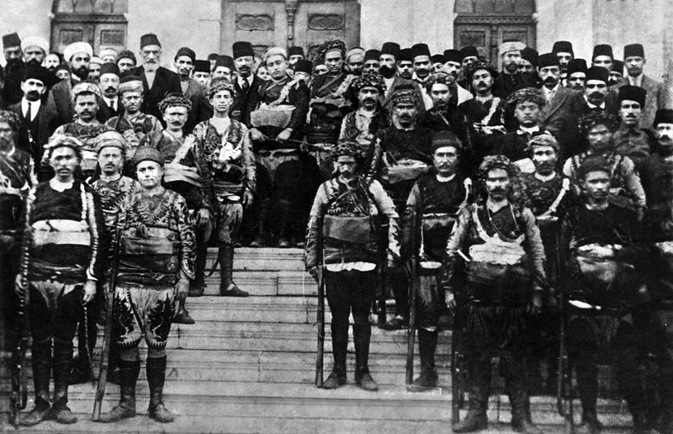

Slide 21
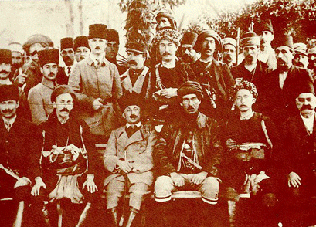
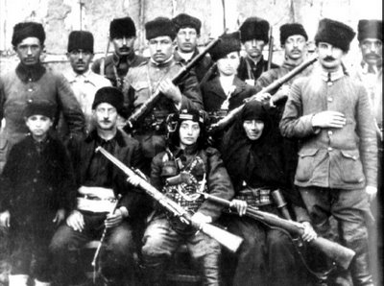
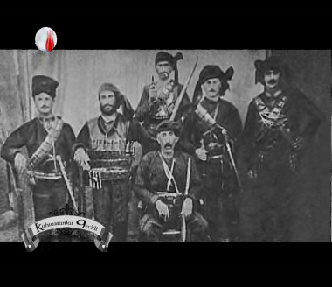
Ünlü Kuva-yı Milliyeciler
Çerkez Ethem (Kuva-yı Seyyare)
Demirci Mehmet Efe
Yörük Ali
İpsiz Recep
Kara Yılan
Kara Fatma
1
2
4
6

Slide 22
Mustafa Kemal’in Samsun’a Gelişi ve Çalışmaları
Padişahın Mustafa Kemal’e güveni olmasına rağmen İngilizler şüphelenmektedirler. Damat Ferit, Mustafa Kemal’in atanma yazısını İngilizlere bildirirken, İngiliz haber alma subayı Hoyhand, Mustafa Kemal’in Rauf Bey ve İsmet Paşa gibi tutuklanması gerekenler arasında yer aldığını bildiriyordu.
Yola çıkmadan önce İngilizlerden pasaport almak gerekiyordu. İngiliz pasaport memuru J.G. Bennet anılarında şöyle der: “Bir Türk zabiti geldi, 35 kişilik bir liste getirdi, Anadolu’ya geçmek için izin istedi. Vize vermek istemedim, talimat istedim. İngiliz karargahındaki subaya; bu bir barış heyeti değil savaş heyeti gibi dedim. İngiliz yüksek komiseri Padişahın güveni tamdır dedi. Ben de istenen belgeleri verdim” diyor.
İngilizlerden de izin alındıktan sonra, Bandırma Vapuru ile 16 Mayıs’ta yola çıkan Mustafa Kemal, beraberindeki heyetle birlikte 19 Mayıs 1919’da Samsuna geldi.

Slide 23
Mustafa Kemal’in Samsun’a çıktığı sırada ülkenin durumu:
“1919 Mayısının 19’uncu günü Samsun’a çıktım. Genel durum ve görünüş; Osmanlı Devleti’nin içinde bulunduğu topluluk, genel savaşta yenilmiş, Osmanlı ordusu her tarafta zedelenmiş, koşulları ağır bir ‘Ateşkes Antlaşması’ imzalamış. Büyük savaşın uzun yılları boyunca ulus yorgun ve yoksul bir durumda ulusu ve yurdu genel savaşa sürükleyenler, kendi başlarının kaygısına düşerek, yurttan kaçmışlar. Padişah ve halife olan Vahdettin, mütereddi (yozlaşmış), kendini ve yalnız tahtını koruyabileceğini düşlediği alçakça önlemler araştırmakta. Damat Ferit Paşa’nın başkanlığındaki hükümet, güçsüz, onursuz, korkak, yalnız padişahın isteklerine uymuş ve onunla birlikte kendilerini ayakta tutabilecek herhangi bir duruma boyun eğmiş…
Ordunun elinden silahları alınmış ve alınmakta…
Bundan başka ülkenin dört bir bucağında Hıristiyan azınlıklar, gizli, açık, özel istek ve amaçlarının elde edilmesi, devletin bir an önce çökmesi için çalışıp duruyorlar…”
Nutuk (1919-1927), Atatürk Araştırma Merkezi, Ankara, 2004, s.1

Slide 24
Mustafa Kemal Ant içiyor:
“Bağımsızlığa ulaşıncaya değin, bütün ulusla birlikte, özveriyle çalışacağıma kutsal inançlarım adına ant içerim. Artık benim için Anadolu’dan ayrılmak söz konusu olamaz.”

Slide 25
Samsun Raporu (22 Mayıs 1919): Mustafa Kemal’in Samsun’da bulunduğu 19 Mayıs’tan 24 Mayıs’a kadar olan sürede İstanbul ile görüşmelerinin normal ama ilk görüş ayrılıklarının görülmeye başladığı bir dönemdir.
Mustafa Kemal 20 Mayıs 1919’da Sadarete çektiği telgrafta “İzmir’in işgali olayının yakından temasta bulunduğum halk üzerinde derin bir etki yaratmıştır.” diyerek “Ne millet ne de ordu varlığına karşı yöneltilen bu haksız tecavüzü sindirmeyecektir” değerlendirmesinde bulunur.
Mustafa Kemal Paşa “Samsun Raporu” olarak bilinen 22 Mayıs 1919 tarihli ikinci telgrafında bölgedeki asayişsizliğin nedenlerini aktarmış ve İstanbul Hükümeti’ni ikaz eder bir üslup kullanmıştır. Raporda Mustafa Kemal Paşa şu noktalara temas etmiştir:
Bölgedeki olaylar kurulan 40 Rum çetesinin faaliyetleri sonucunda meydana gelmiştir. Buna karşılık 13 Türk çetesi Rumlara karşı koymaktadır. Rum çeteleri silah bırakması halinde asayiş kendiliğinden iade edilecektir.
Halk bağımsızlığına düşkündür. Manda ve himayeye tahammülü yoktur. İzmir’in işgali haksızdır.
Sadrazam Damat Ferit, bu raporun 22 ve 24 Mayıs tarihli Bakanlar Kurulu toplantısında ele alındığını ve kendisinin hizmetlerinden memnun olunduğu bilgisini Mustafa Kemal’e vermiştir.
Mustafa Kemal Paşa, kaplıca tedavisini bahane ederek 24 Mayıs’ta Samsun’dan ayrılarak Havza’ya geçti.
Notes:
25

Slide 26
HAVZA GENELGESİ (28 Mayıs 1919):
Mustafa Kemal 25 Mayıs’ta Havza’ya geldi. Bir gün sonra kendisini ziyarete gelenlere: “…hiçbir zaman ümitsiz olmayacağız, çalışacağız, memleketi kurtaracağız…” diyordu.
Havza’dan, 28 Mayıs 1919’da Müdafaa-i Hukuk ve Reddi İlhak Cemiyetleri ile kendisine bağlı komutanlıklara (Erzurum’da Kazım Karabekir Paşa’ya, Ankara’da Ali Fuat Paşa’ya, Diyarbakır’da Albay Ahmet Cevdet Bey’e, Konya’da Mersinli Cemal Paşa’ya) çektiği telgrafta, Türk milletinin ölesiye savaşmaya hazır olduğunu İtilaf Devletlerine gösterdiği takdirde milletin haklarına saygı duyulacağını bildirmiştir.
Damat Ferit hükümetinin takındığı tavrın iki noktada endişe verici olduğuna işaret etmiştir. Ermenilere özerklik verileceği ve İngiliz mandasının istenmesi.
Mustafa Kemal, bu nedenle Müdafaa-i Hukuk ve Reddi İlhak Cemiyetlerince ve belediye meclislerince sadrazama, padişaha ve işgal güçlerinin temsilciliklerine protesto telgrafların çekilmesini ve ülke genelinde mitingler düzenlenmesini istemiştir.
Başta İzmir’in işgali olmak üzere Anadolu’da yapılan işgallerin protesto edilmesini ancak işgal kuvvetleri mensupları ile azınlıklara yönelik her türlü taşkınlıktan kaçınılması gerektiğini önemle vurgulamıştır.

Slide 27
Mustafa Kemal Paşa, Havza Genelgesi’ni yayınlaması ve üstelik 30 Mayıs’ta Havza’da düzenlenen mitinge katılması, camide bir konuşma yaparak, (…düşmanların niyeti bizi mezara diri diri gömmektir. Şimdi çukurun tam kenarındayız. Son bir gayretle toplanırsak kendimizi kurtarmak mümkün olabilir) kendisine verilen görev ve yetkilerin dışına çıkmış oldu.
6 Haziran 1919’da General Milne, Harbiye Nezareti’ne ve 8 Haziran 1919’da Amiral Calthorpe Hariciye Nezareti’ne verdikleri nota ile Mustafa Kemal’in ve karargâhının İstanbul’a geri çağırılmasını istemişlerdir. (Samsun sancağında bazı kötü niyetli kişiler karışıklık çıkarmaktadır. Mustafa Kemal bunlar arasında önemli bir rol oynamaktadır.)
Harbiye Nazırı Şevket Turgut Paşa 8 Haziran’da, Mustafa Sabri Efendi’nin vekaletinde toplanan hükümetin kararına uyarak, Mustafa Kemal’e hiçbir açıklama yapmaksızın, emrindeki istimbotlardan biriyle hemen İstanbul’a dönmesi emrini vermiştir.

Slide 28
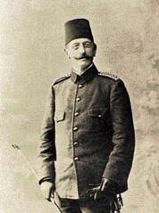
Mustafa Kemal, İstanbul’a çağırılmasının asıl nedenini Genelkurmay Başkanı Cevat Paşa’dan öğrenmiştir: «Sizin gibi kıymetli bir generalin Anadolu illerinde dolaşması millet üzerinde iyi bir etki yaratmayacağından İstanbul’a gelmeniz isteniyor...”
Mustafa Kemal Paşa bunun üzerine, benzin ve kömür yokluğu nedeniyle İstanbul’a gelişinin mümkün olmadığı yanıtını vermiştir. Genelkurmay heyeti ile hükümet arasındaki çatışmadan da faydalanarak zaman kazanmıştır.
Öte yandan doğrudan padişaha bir telgrafla başvuran M. Kemal, Genelkurmayın ve hükümetin tavrından şikayet ederek: “Eğer zorlanırsam görevimden istifa ederek bundan böyle Anadolu’da ve sine-i millette kalacağım ve vatani görevime bu kez daha açık adımlarla devam edeceğim. Ta ki ulus bağımsızlığına kavuşsun ve saltanat ve hilafet yok olmaktan kurtulsun…”
Bu sırada İzmir’in işgaline karşı gösterilen tepki (mitingler), ve Müdaafaa-i Hukuk ve Redd-i İlhak Cemiyetlerinin başlattıkları telgraf yağmuru karşısında İngilizlerin baskısı sonucunda hükümet, Posta ve Telgraf Müdürü Refik Halit (Karay)’e verdiği talimatla, cemiyetler tarafından verilen telgrafların çekilmemesini istemiş ve Refik Halit Bey 16 Haziran 1919’da bu talimatnameyi yayınlamıştır.
Şevket Turgut Paşa

Slide 29
AMASYA GENELGESİ (21-22 HAZİRAN 1919):
Mustafa Kemal Paşa ve yanındakiler, acele ile 12 Haziran 1919’da Amasya’ya geçtiler. Havza’daki faaliyetleri sebebiyle tutuklanma tehlikesi vardı. Amasya’ya geldiğinde müftü Hacı Tevfik Efendi, Mutasarrıf vekili Mustafa Bey, Belediye reisi, tümen kumandanı, halk, eşraf, tüccar ve din adamı bulunuyordu. 13 Haziran’da Sultan Beyazıt Camii’nde, Cuma Hutbesinde Hoca Abdurrahman Kamil Efendi: hep beraber «M. Kemal Paşa’nın etrafında toplanarak vatanı kurtaracağız» diye hutbe okudu.
Bu sırada yaşanan en önemli olay 19 Haziran’da İstanbul’daki Rauf Orbay’ın Ankara’daki 20. Kolordu Komutanı Ali Fuat Paşa ile Amasya’ya gelmesi olmuştur.
Mustafa Kemal Paşa emrinde bulunan Samsun’daki 3. Kolordu Komutanı Albay Refet (Bele) Bey’i de Amasya’ya çağırmıştır.
Edirne’deki Cafer Tayyar Paşa da gelişmelerden haberdar edilmiş ve Konya’daki Mersinli Cemal Paşa ve Erzurum’daki Kazım Karabekir’in düşüncelerinin alınması kararlaştırılmıştır.
M. Kemal Paşa yaveri Cevat Abbas Bey’e genelge metnini yazdırdı.

Slide 30
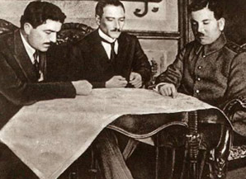
Son şeklini 21 Haziran akşamı alan metin, 3’ü resmi görevde olmak üzere (Mustafa Kemal Paşa, Refet Bele, Ali Fuat) 4 komutanın ve Rauf Orbay’ın imzasını taşıyan ve bir ordu müfettişi (Mersinli Cemal Paşa) ve bir kolordu komutanının (Kazım Karabekir) onayını almış bir genelgedir.
Ali Fuat Paşa’nın deyimiyle Amasya Genelgesi’nin imzalanmasıyla komutanlar arasında “Mukaddes İttifak” oluşturulmuştur.
Falih Rıfkı Atay da Amasya’da bir araya gelenlerin, gelecekteki kadronun çekirdeğini oluşturma konusunda da anlaştıklarını yazar.

Slide 31
AMASYA GENELGESİ - 22 HAZİRAN 1919
Vatanın bütünlüğü milletin bağımsızlığı tehlikededir.
İstanbul işgal altında bulunduğundan Hükümet, üzerine aldığı sorumluluğu yerine getirememektedir. Bu durum ulusumuzu yok olmuş gibi göstermektedir.
Ulusun bağımsızlığını yine ulusun azim ve kararı kurtaracaktır.
Ulusun içinde bulunduğu durumu göz önünde tutmak ve haklarını savunmak için her türlü etki ve denetimden uzak “ulusal kurul’un varlığı zorunludur.
Bu nedenle yapılan öneriler ve ulusal istek üzerine Anadolu’nun her açıdan en güvenli yeri olan Sivas’ta “ulusal bir kongrenin» ivedi toplanması kararlaştırılmıştır.

Slide 32
Bunun için, her sancaktan parti çekişmeleri dikkate alınmaksızın halkın güvenini kazanmış, medeni cesarete sahip en çok 3 delege olabildiğince çabuk yola çıkmalıdır. (Delegeler Müdafaa-i Hukuk cemiyetleri ve belediyelerce seçilecektir.)
Her olasılığa karşı bu seçimler “ulusal sır” gibi saklanmalı delegeler gereken durumlarda kimliklerini gizlemelidir.
Doğu illeri adına 10 Temmuz’da Erzurum’da toplanması kararlaştırılan kongre için söz konusu illerin Müdafaa-i Hukuk Cemiyetlerinden üyeler Erzurum’a doğru yola çıkarılmışlardır. O zamana kadar öteki illerin delegeleri de Sivas’a ulaşabileceklerinden Erzurum Kongresi üyeleri de uygun zamanda Sivas’a hareket edeceklerdir.

Slide 33
Amasya Genelgesi, Türk halkını ulusal bağımsızlık ve ulusal egemenlik mücadelesine çağıran ilk belgedir.
Kurtuluş Savaşı’nın gerekçeleri, amaç ve yöntemi ilk kez burada ifade edilmiştir.
İstanbul Hükümeti’ne açıkça baş kaldırılmış; Saltanat makamına doğrudan cephe alınmamış ancak ulusal egemenlik ilkesinin esas alınacağı belirtilmiştir.
Milletin bağımsızlığını «milletin azim ve kararının» kurtaracağı ifade edilerek ilk kez «ulusal egemenlik» ilkesinden söz edilmiştir.
Bu nedenle Amasya Genelgesi bir «İHTİLAL BEYANNAMESİ»dir.

Slide 34
Ali Fuad (Cebesoy):
“ ‘Mukaddes İttifak’ adını verdiğim Amasya Mukarreratı toplayıcı bir ruh taşır. Şunu hemen ilave edeyim ki bunun başlıca amili de Mustafa Kemal Paşa’dır.”
General Ali Fuad Cebesoy, Millî Mücadele Hatıraları, Vatan Neşriyat, İstanbul, 1953, s.76.

Slide 35
Amasya’da bu kararların dışında:
Posta Telgraf Müdürü Refik Halit Bey tarafından verilen talimatın kaldırılması için çalışılacağı,
Askeri ve ulusal örgütlerin hiçbir biçimde dağıtılmayacağı,
Komutanlıkların başkalarına bırakılmayacağı,
Silah ve cephanenin elden çıkarılmaması konularında da görüş birliğine varılmıştır.
Bu arada Mustafa Kemal’i azletme girişimleri artmaktaydı. 22 Haziran’da İçişleri Bakanı Ali Kemal İngilizlerle yaptığı görüşmelerde Mustafa Kemal ve Genelkurmay heyetini eleştiriyordu. Harbiye bakanı Şevket Turgut Paşa, Mustafa Kemal’in yerine Kazım Karabekir’in atanmasını önerdi. Karabekir bunu reddetti.
İstanbul Hükümeti, 23 Haziran 1919’da Mustafa Kemal Paşa’nın görevden alınmasına karar vermiştir.
Gerekçe olarak Mustafa Kemal’in hakkındaki şikayetlerden dolayı İstanbul’a çağırıldığı fakat kendisinin buna uymadığı ve üstelik halkı hükümete karşı kışkırttığı ifade edilmiştir.

Slide 36
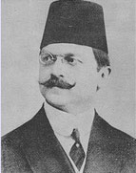
23 Haziran 1919’da Dahiliye Nazırı Ali Kemal, Mustafa Kemal’in görevinden alındığını yerine Hurşit Paşa’nın atandığını, Mustafa Kemal’in emirlerine uyulmamasını, bütün vilayetlere bir telgrafla bildirdi. Mustafa Kemal’in, Redd-i İlhak Cemiyetleri gibi “halkı haksız kırdıran ve haraca kesen” yasadışı kuruluşları desteklediği ve bu nedenle görevinden alındığı belirtiliyordu.
27 Haziran 1919’da Mustafa Kemal Paşa, Ali Kemal’in genelgesini yalanlayan bir telgrafı tüm vilayetlere göndermiş, padişahın buyruğu ile atanmış olduğundan görevden alınmış olduğuna ilişkin kendisine padişahtan ya da Sadaretten bir bildiri yapılmadığını dolayısıyla görevinin başında olduğunu bildirmiştir.
Mustafa Kemal görevinden alındığının kendisine bildirilmesine rağmen, telgraflarla askeri ve mülki teşkilata emirler vermeye ve direnişi örgütlemeye devam etti.
Ali Kemal Bey

Slide 37
Mustafa Kemal milli hareketi örgütlerken İngilizlerin İstanbul hükümeti üzerindeki baskısı da artıyordu. 23 Haziran’da Amiral Calthorpe Osmanlı hükümetine nota verirken, dışişleri bakanı Lord Curzon’a da gönderdiği raporda şunları yazıyordu: “Çanakkale’de iyi bir ün kazanmış olan M. Kemal Paşa, bir ay önce Sadrazam Damat Ferit tarafından iyi niyetle Samsun bölgesine askeri müfettiş olarak atandı. Fakat Samsun’a ayak bastığı andan itibaren kendisini yabancı karşıtı ve milliyetçi duyguların merkezi haline getirdi. İstanbul’a çağrıldığı halde dönmüyor. Dönmesi için yeni emirler verilecek. Diğer tehlikeli şahıs kendisiyle Mondros’u imzaladığım Rauf Bey’dir.”
Mustafa Kemal Erzurum yolunda iken İngilizlerin bu baskıları sonunda artık padişah da devreye girecek ve Mustafa Kemal görevinden alınacaktı.

